Slide 1



Slide 2
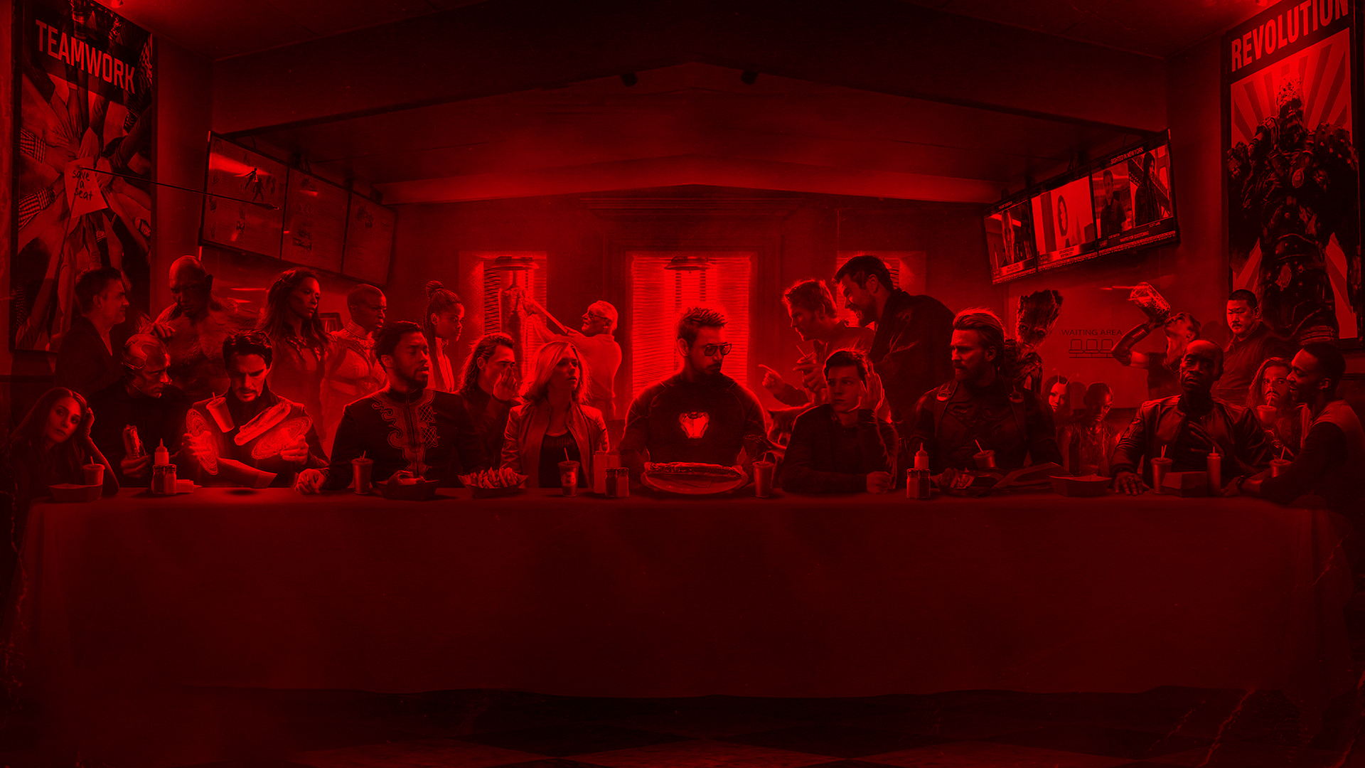
KEEP
CLAM
AND
WATCH
AVENGERS
AGAIN
AND AGAIN

Slide 3

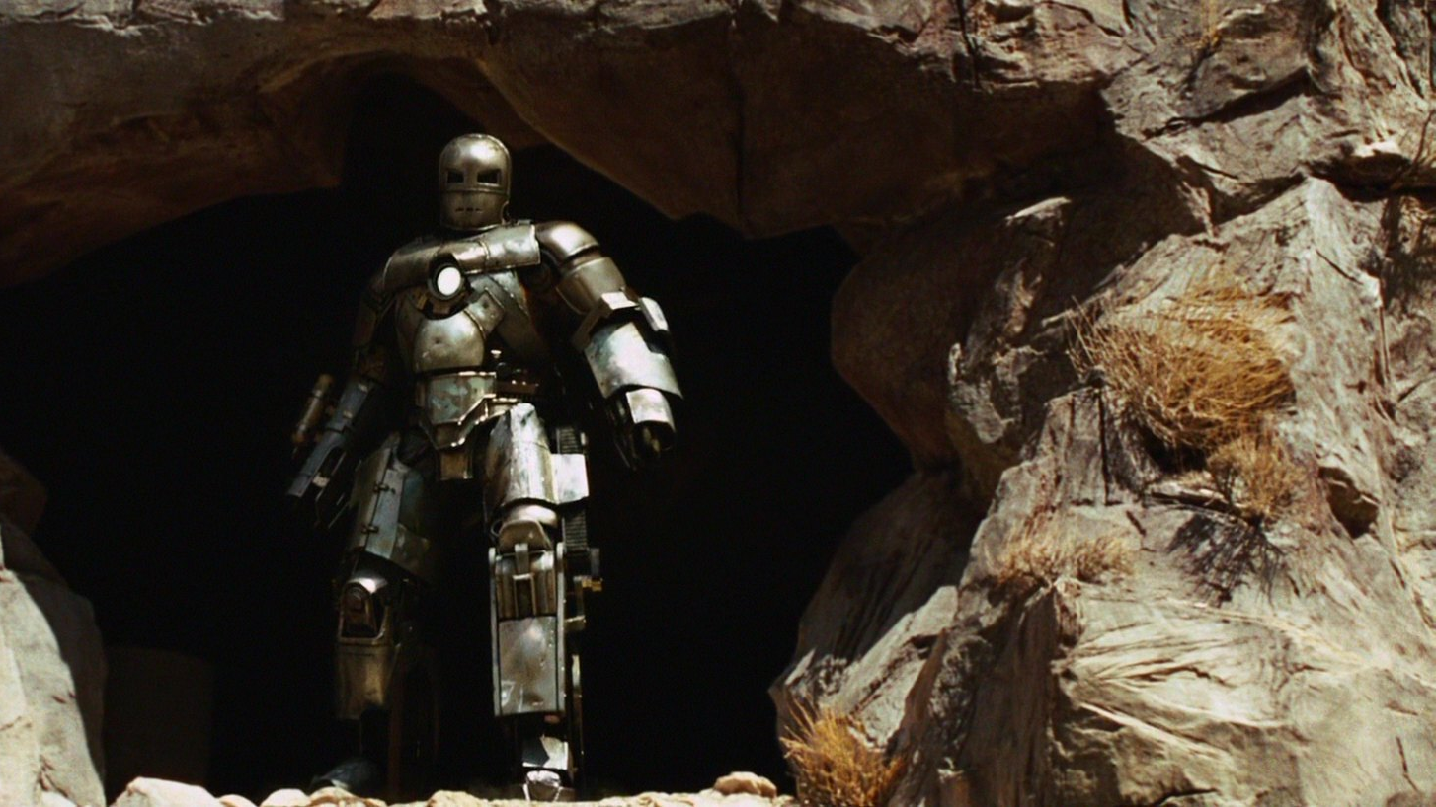
Iron Man
钢铁侠
《钢铁侠》（Iron Man）是“漫威电影宇宙”系列的首部电影。
影片讲述了托尼·斯塔克在遇难后改进了盔甲的功能，化身“钢铁侠”，以一个义务警察的身份保护了这个世界和平的故事。
2008
Released in
Notes:
换字体

Slide 4
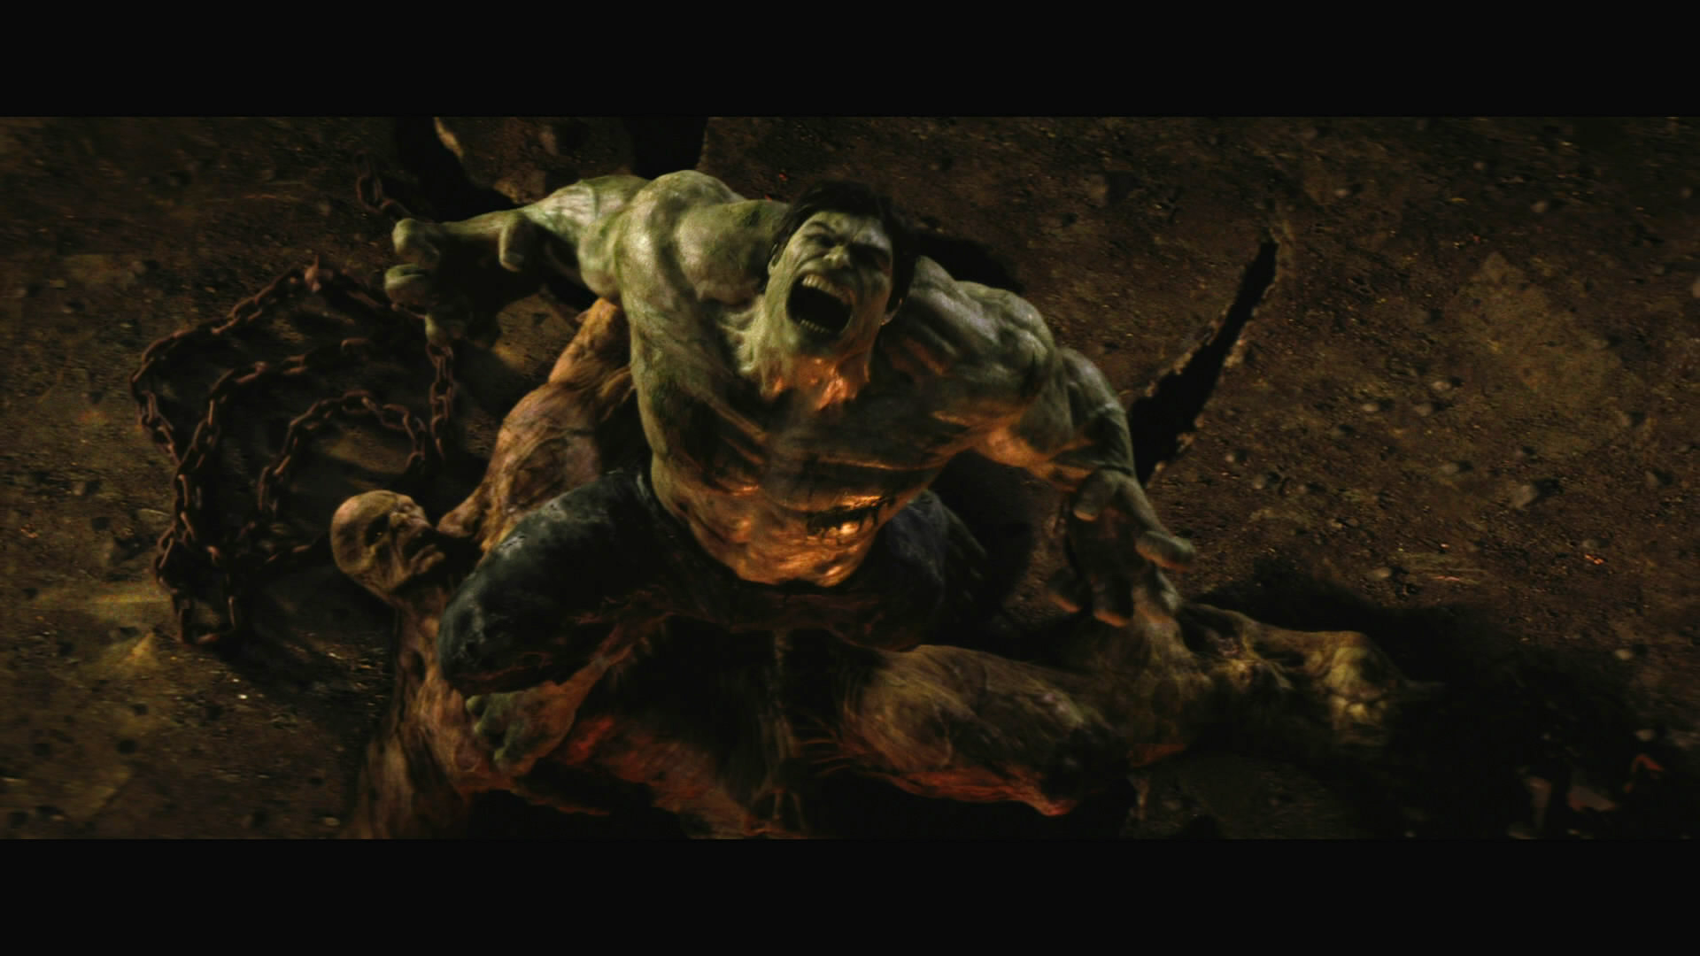
2008
Released in
The Incredible Hulk
无敌浩克
《无敌浩克》（The Incredible Hulk）是漫威电影宇宙的第二部电影。
讲述布鲁斯·班纳一方面要躲避军方的追捕，另一方面也在寻求控制愤怒的方法，同时还要面对一股强大邪恶势力的威胁。影片为了漫威电影宇宙的建立而重新设定了“布鲁斯·班纳”的故事。
Notes:
《无敌浩克》The Incredible Hulk 2008年6月13日
换介绍

Slide 5
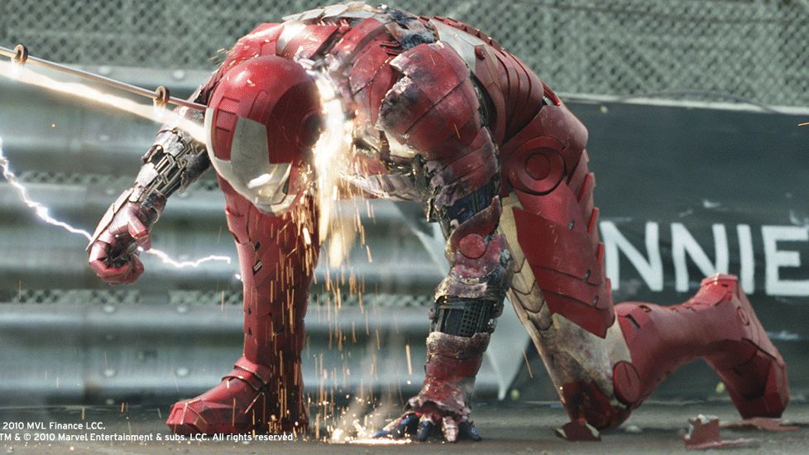

2010
Released in
Iron Man - 2
钢铁侠2
《钢铁侠2》（Iron Man 2）是漫威电影宇宙的第三部电影。
剧情发生在托尼公布自己“钢铁侠”身份的六个月后，这带来了意想不到的连锁反应，他与周围人的关系发生了改变，他亲近的人也成为敌人的报复对象。
Notes:
《钢铁侠2》Iron Man 2 2010年5月7日

Slide 6
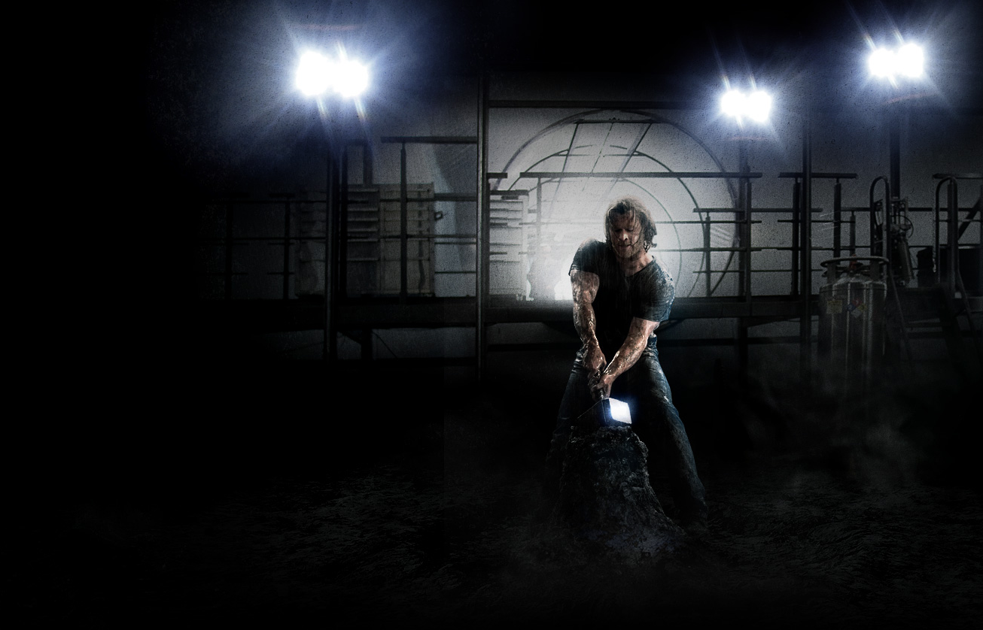

Thor
雷神
《雷神》（Thor）是漫威电影宇宙的第四部电影。
故事发生在现今的地球以及艾斯卡的奇幻世界。故事的中心人物是拥有强大神力的雷神托尔（Thor），但是他自大鲁莽的行为被贬入凡间作为惩罚。他必须学会如何成为一个真正的英雄，才能对抗来自神界的强大黑暗势力。
2011
Released in
Notes:
《雷神》Thor 2011年5月6日

Slide 7
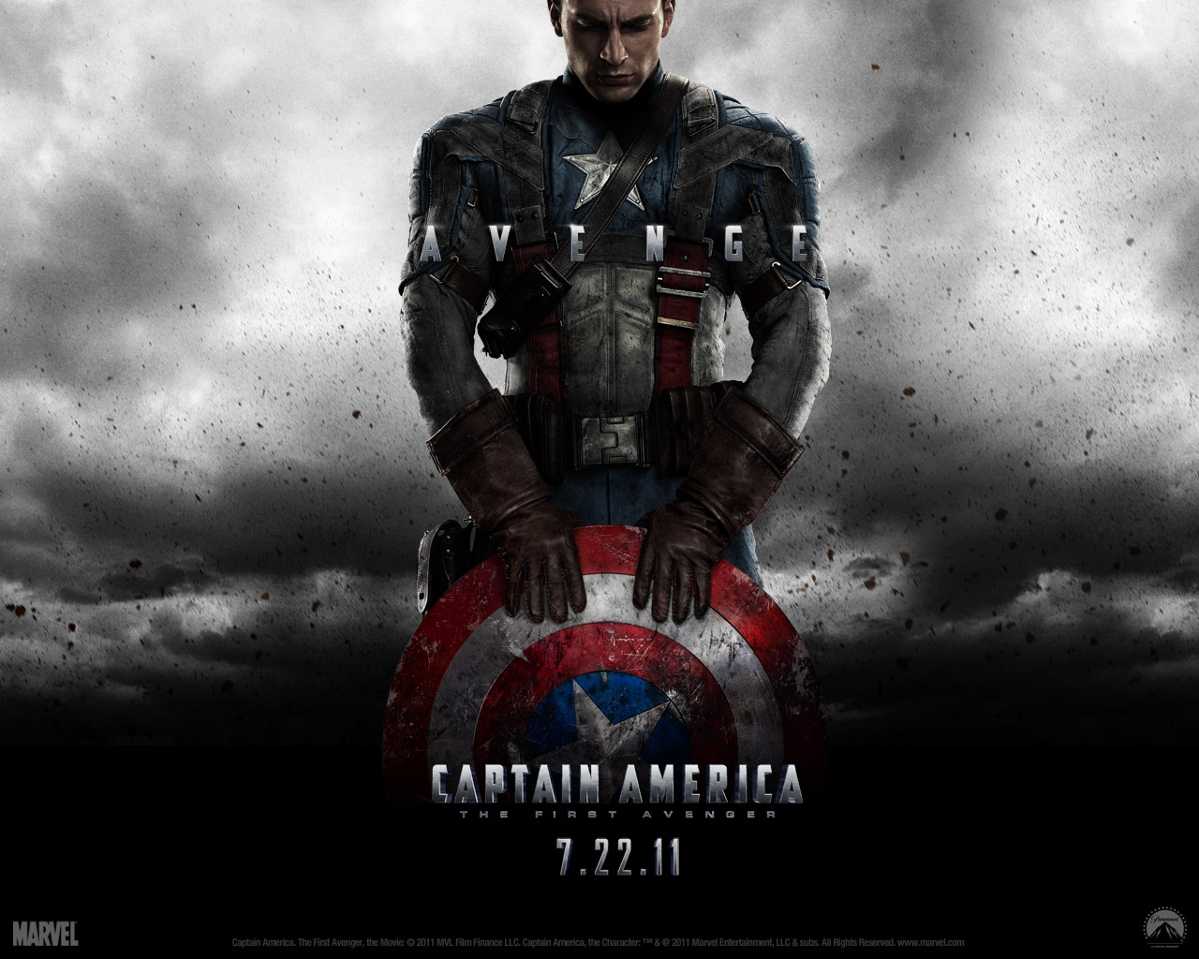
Captain America:
The First Avenge
美国队长：复仇者先锋
该片以二战时期为背景，讲述了一个叫做史蒂夫·罗杰斯的年轻人参加美军秘密试验，在被注射了超级士兵的血清后成为“美国队长”，与纳粹展开对抗的故事。
2011
Released in
Notes:
《美国队长：复仇者先锋》Captain America: The First Avenge 2011年7月22日

Slide 8
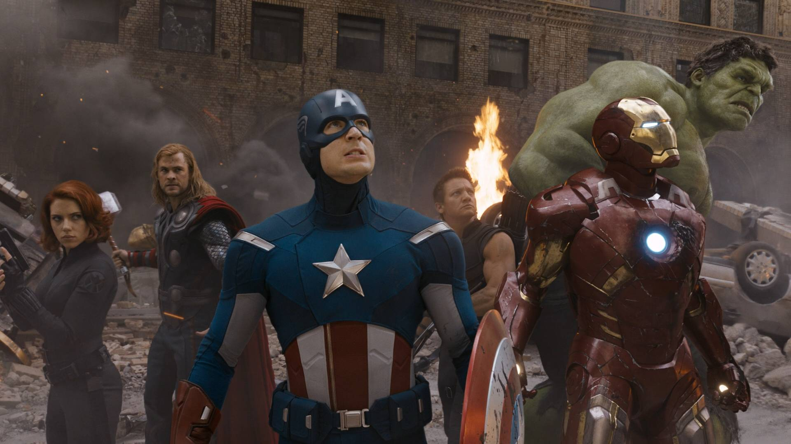
2012
Released in
复仇者联盟
由六大超级英雄——钢铁侠、美国队长、雷神、绿巨人、黑寡妇和鹰眼侠组成的 “复仇者联盟”应运而生。他们各显神通，团结一心，终于战胜了邪恶势力，保证了地球的安全。
Marvel's The Avengers
Notes:
《复仇者联盟》Marvel's The Avengers 2012年5月4日

Slide 9
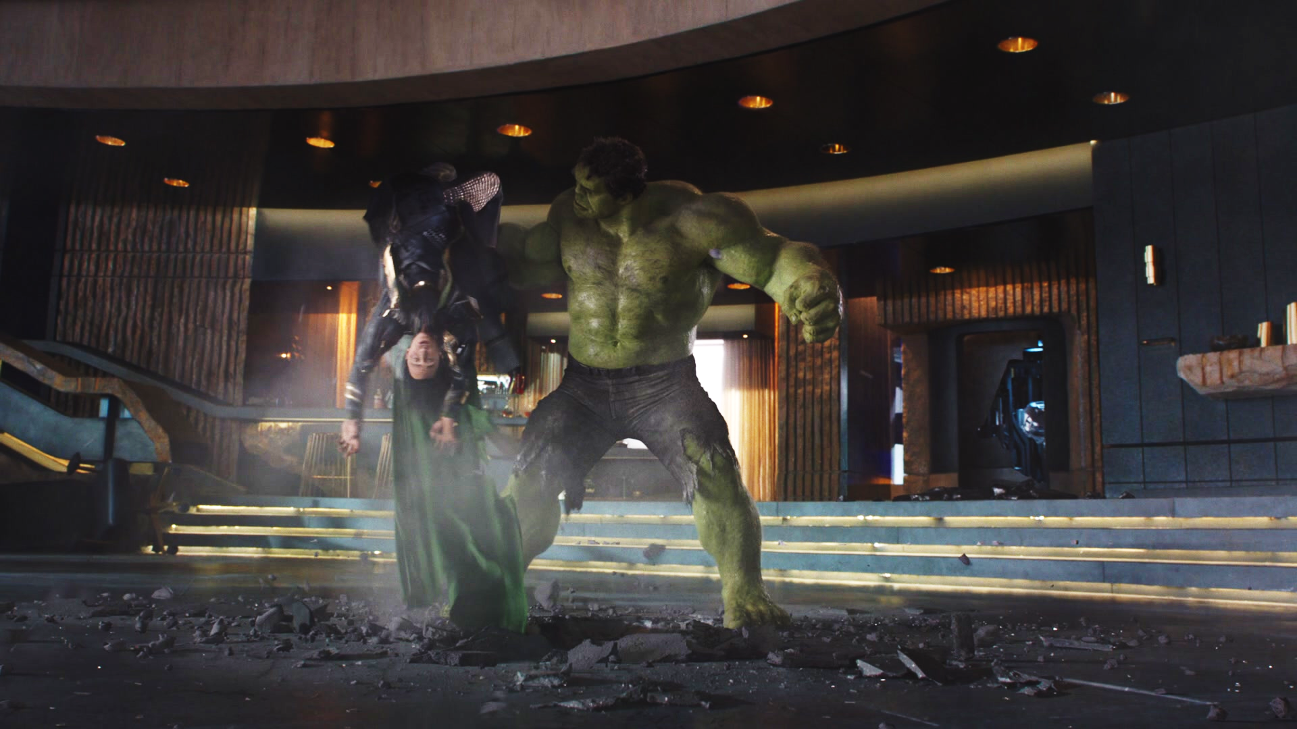
2012
Released in
复仇者联盟
由六大超级英雄——钢铁侠、美国队长、雷神、绿巨人、黑寡妇和鹰眼侠组成的 “复仇者联盟”应运而生。他们各显神通，团结一心，终于战胜了邪恶势力，保证了地球的安全。
Marvel's The Avengers
Notes:
《复仇者联盟》Marvel's The Avengers 2012年5月4日

Slide 10
Marvel's
The Avengers
复仇者联盟
2012
由六大超级英雄——钢铁侠、美国队长、雷神、绿巨人、黑寡妇和鹰眼侠组成的 “复仇者联盟”应运而生。他们各显神通，团结一心，终于战胜了邪恶势力，保证了地球的安全。
Released in
Notes:
《复仇者联盟》Marvel's The Avengers 2012年5月4日

Slide 11

Phase 2
第二阶段

Slide 12
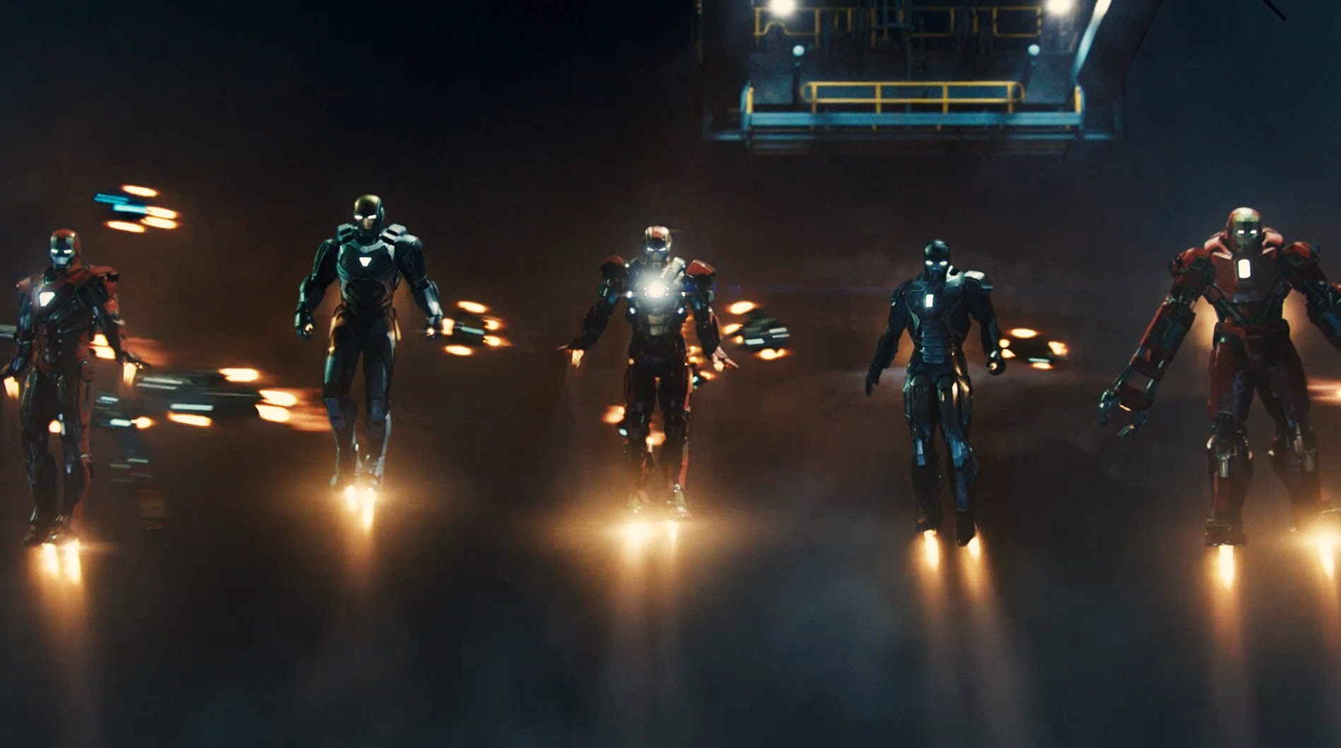
2013
Released in
Iron Man - 3
钢铁侠3
故事时间发生在《复仇者联盟》纽约大战结束之后，讲述了托尼·斯塔克的生活被强敌毁灭殆尽，无路可退的他必须依靠精良的高科技装备以及过人才智，保护自己和身边最亲近的人，同时揪出真正的幕后元凶的故事。
Notes:
年份

Slide 13

2013
Released in
Thor:
The Dark World
雷神2：黑暗世界
故事时间发生在《复仇者联盟》纽约大战结束一年后，雷神托尔押送着弟弟洛基回到仙宫接受审判，此时一股强大的远古黑暗势力正在一步步逼近。
Notes:
《雷神2：黑暗世界》Thor: The Dark World 2013年11月8日

Slide 14
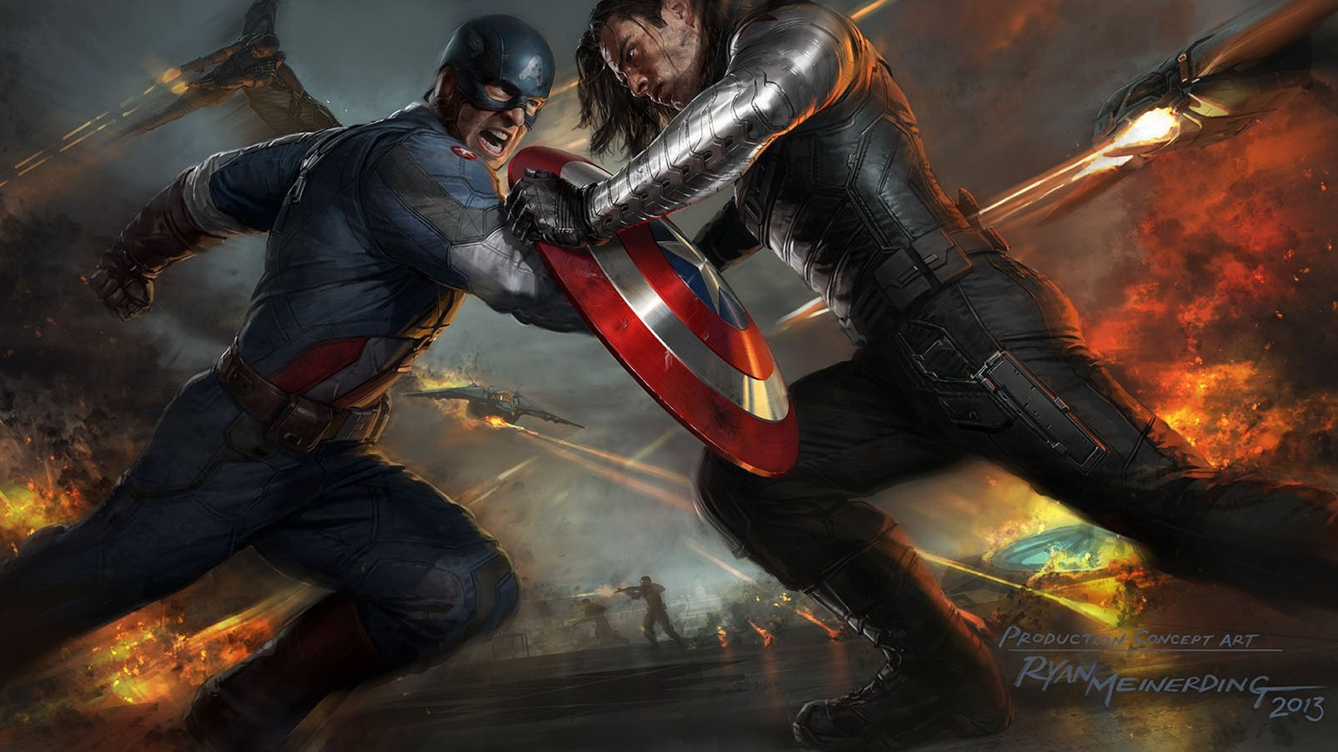
Captain America:
The Winter Soldier
2014
美国队长2：冬日战士
该片讲述了在神盾局局长遇袭、前神盾局长出山、天空母舰再度损毁的情况下，美国队长在这片令人震撼的“废墟”当中，面对新仇旧友力挽狂澜的故事
Released in
Notes:
《美国队长2：冬日战士》Captain America: The Winter Soldier

Slide 15

Guardians of
the Galaxy
银河护卫队
影片剧情讲述因偷走神秘球体而被疯狂追杀的“星爵”彼得·奎尔被迫结盟四个格格不入的乌合之众——卡魔拉、火箭浣熊、树人格鲁特和毁灭者德拉克斯，他们必须破釜沉舟决一死战，才可能拯救整个银河系。
2014
Released in
Notes:
《银河护卫队》Guardians of the Galaxy 2014年8月1日

Slide 16
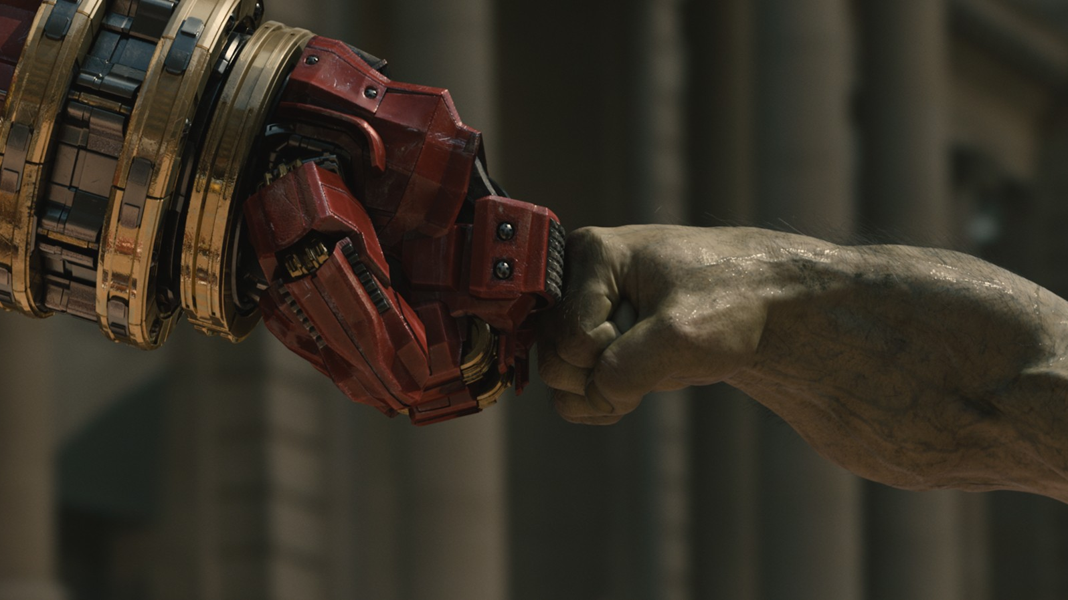
2015
Released in
Avengers: Age of Ultron
复仇者联盟2：奥创纪元
影片讲述当钢铁侠试图启动处于休眠状态的维持和平计划时，事情出了差错。于是，在地球面临生死存亡的紧急关头时，强大的超级英雄们挺身而出承担起拯救世界的重任，他们将阻止可怕的人工智能机器人“奥创”制定恐怖计划。
Notes:
《复仇者联盟2：奥创纪元》Avengers: Age of Ultron 2015年5月1日

Slide 17
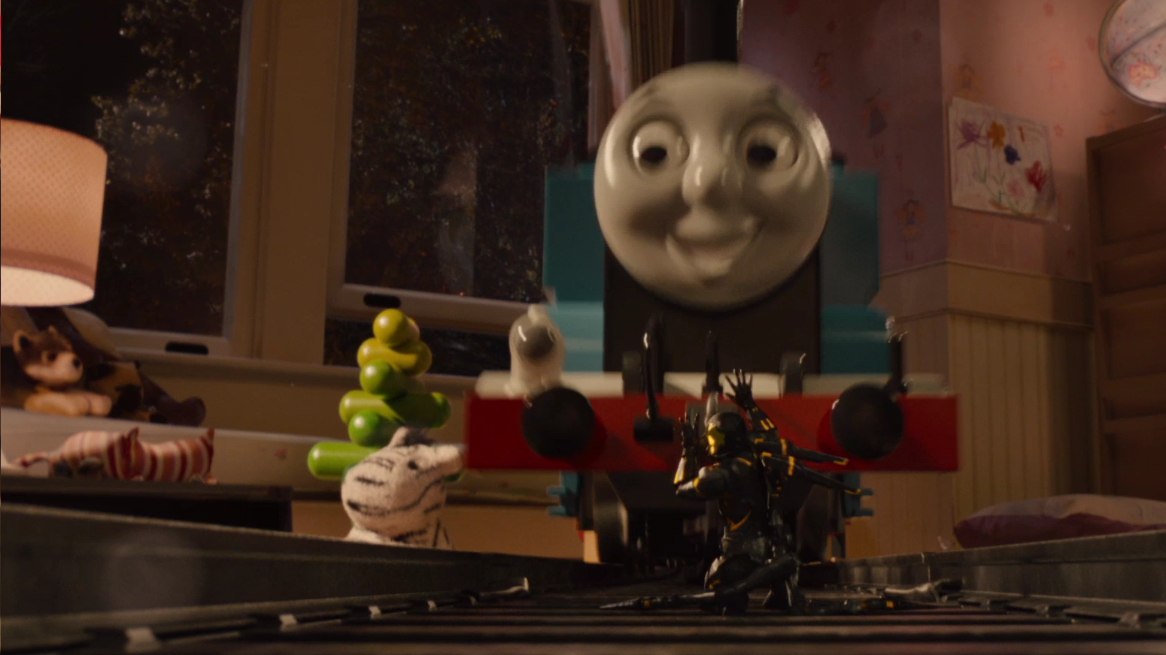
Ant-Man
蚁人
影片讲述了职业骗子斯科特·朗拥有身体变小力量，必须接受自己的英雄身份并帮助他的导师——生化学家汉克·皮姆保护他所发明的蚁人战服。在强大的敌人威胁下，皮姆与朗必须精心策划并执行一场惊天骗局来拯救世界的故事。
2015
Released in
Notes:
《蚁人》Ant-Man 2015年7月17日

Slide 18
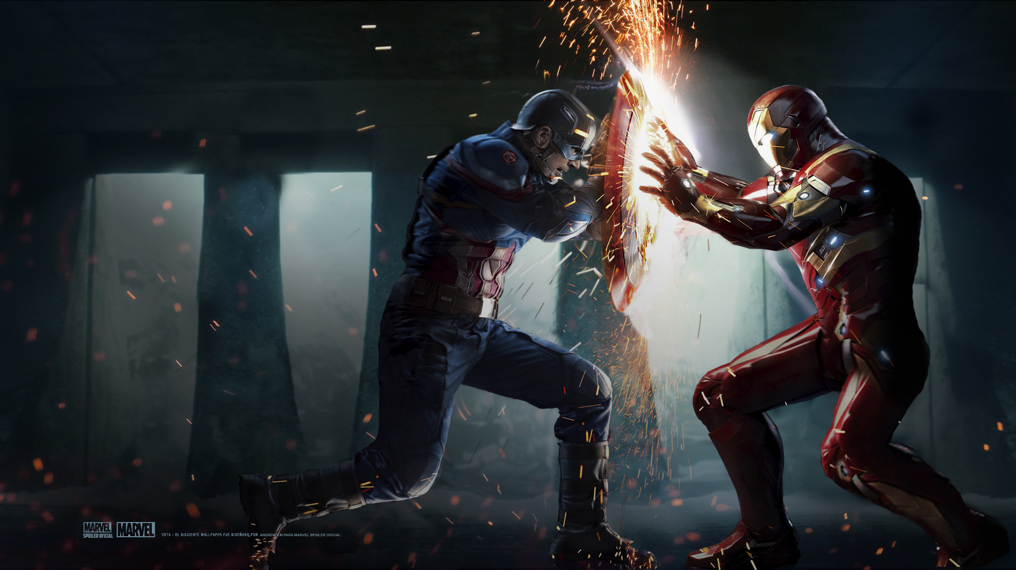
Captain America:
Civil War
美国队长3：内战
2016
在一些政治角力的背后，政府中有人认为是有必要控制一下这些超级英雄的超自然能力和他们的行动了。这个管控措施在复联中引起了极大的争议。于是，意见最极端、最两极分化就是钢铁侠和美国队长之间的问题，矛盾就此爆发。
Released in
Notes:
《美国队长3：内战》Captain America: Civil War 2016年5月6日

Slide 19
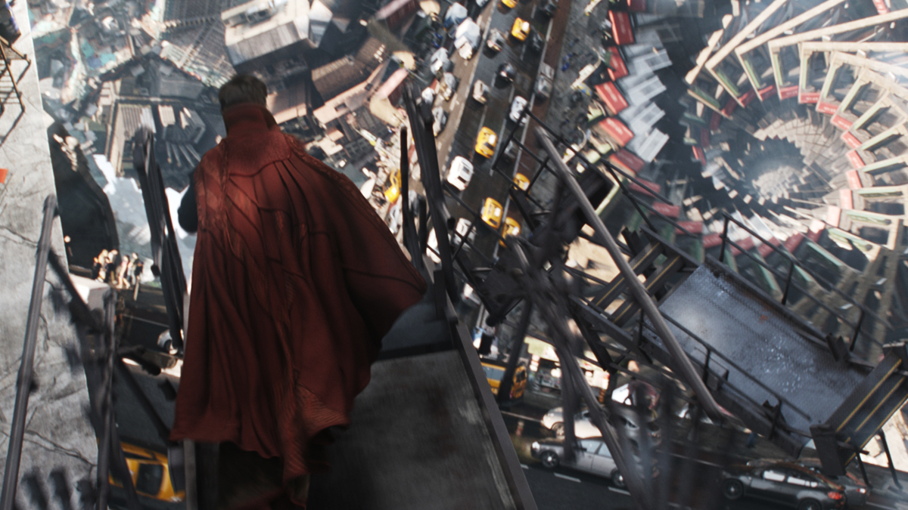
Doctor Strange
奇异博士
该片讲述了神经外科医生史蒂芬·斯特兰奇在一次车祸中失去了双手的能力，最后在神秘的至尊魔法师的帮助下让他成为了拥有超凡魔力的奇异博士。
2016
Released in
Notes:
《奇异博士》Doctor Strange 2016年11月4日

Slide 20
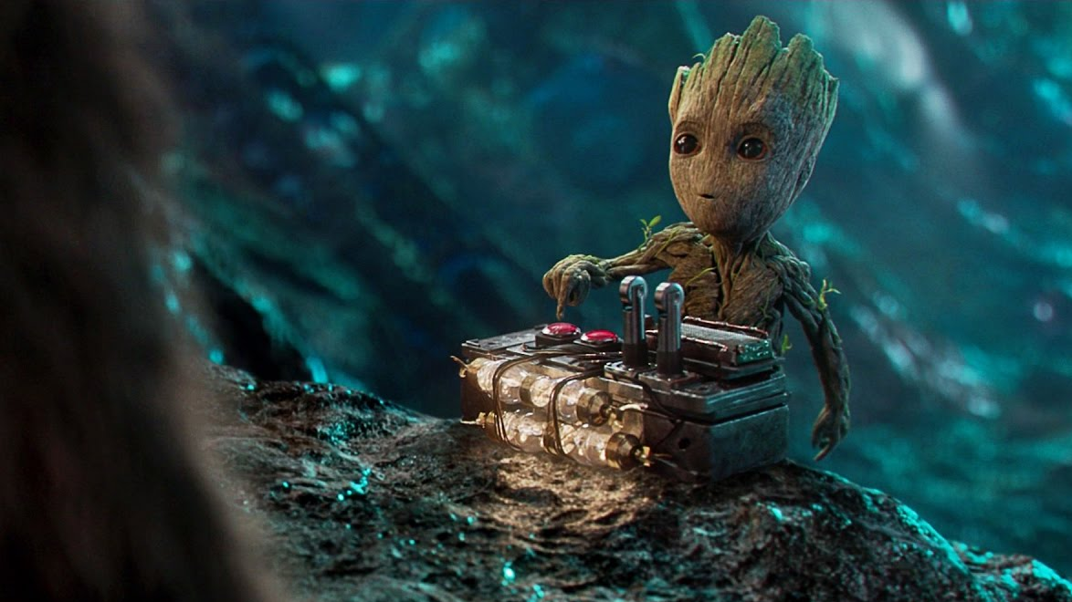
2017
Released in
银河护卫队2
讲述了护卫队成员穿越宇宙，继续在外太空的冒险之旅，他们必须共同作战，守护彼此，同时要解开彼得·奎尔的身世之谜的故事。
Guardians of the Galaxy Vol. 2
Notes:
《银河护卫队2》Guardians of the Galaxy Vol. 2 2017年5月5日

Slide 21
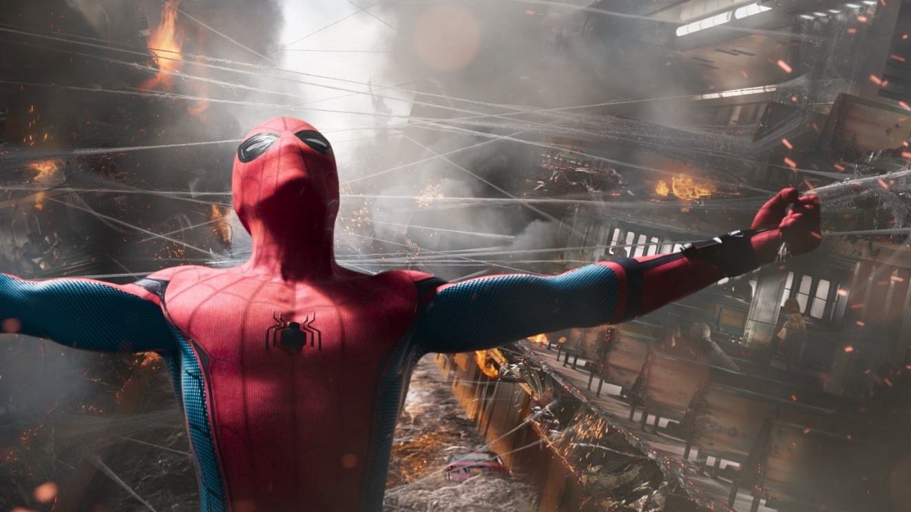
Spider-Man: Homecoming
蜘蛛侠：英雄归来
在英雄内战机场大战落幕后，彼得·帕克在恩师托尼·斯塔克的协助下，试图在一名普通高中生和打击犯罪的超级英雄蜘蛛侠间保持平衡，确保他在未来有资格成为复仇者联盟的一分子。
2017
Released in
Notes:
《蜘蛛侠：英雄归来》Spider-Man: Homecoming 2017年7月7日

Slide 22
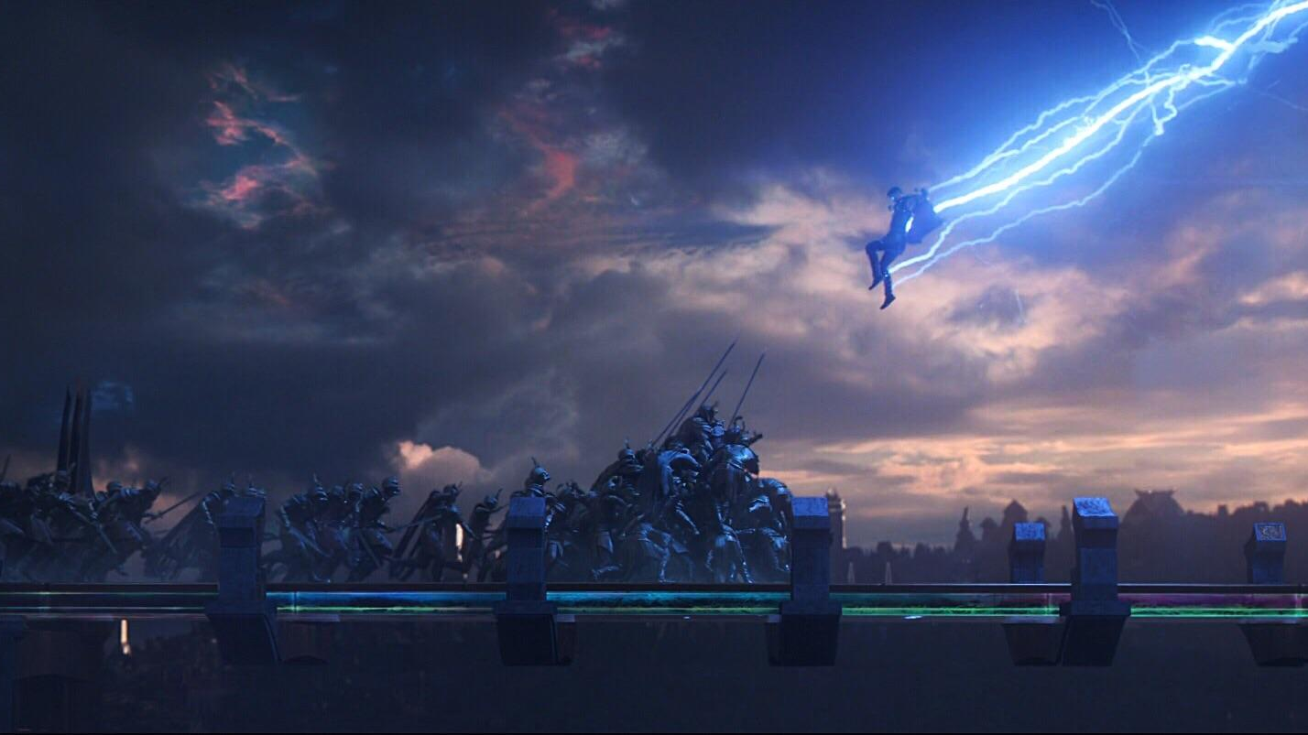
Thor:
Ragnarok
雷神3：诸神黄昏
2017
该片讲述失去了雷霆之锤的雷神索尔被囚禁在宇宙另一端的星系中，争分夺秒试图回到阿斯加德，阻止拥有至尊神力的死神海拉发动巨大劫难——诸神的黄昏，摧毁阿斯加德及其所有的文明的故事。
Released in
Notes:
《雷神3：诸神黄昏》Thor: Ragnarok 2017年11月3日

Slide 23
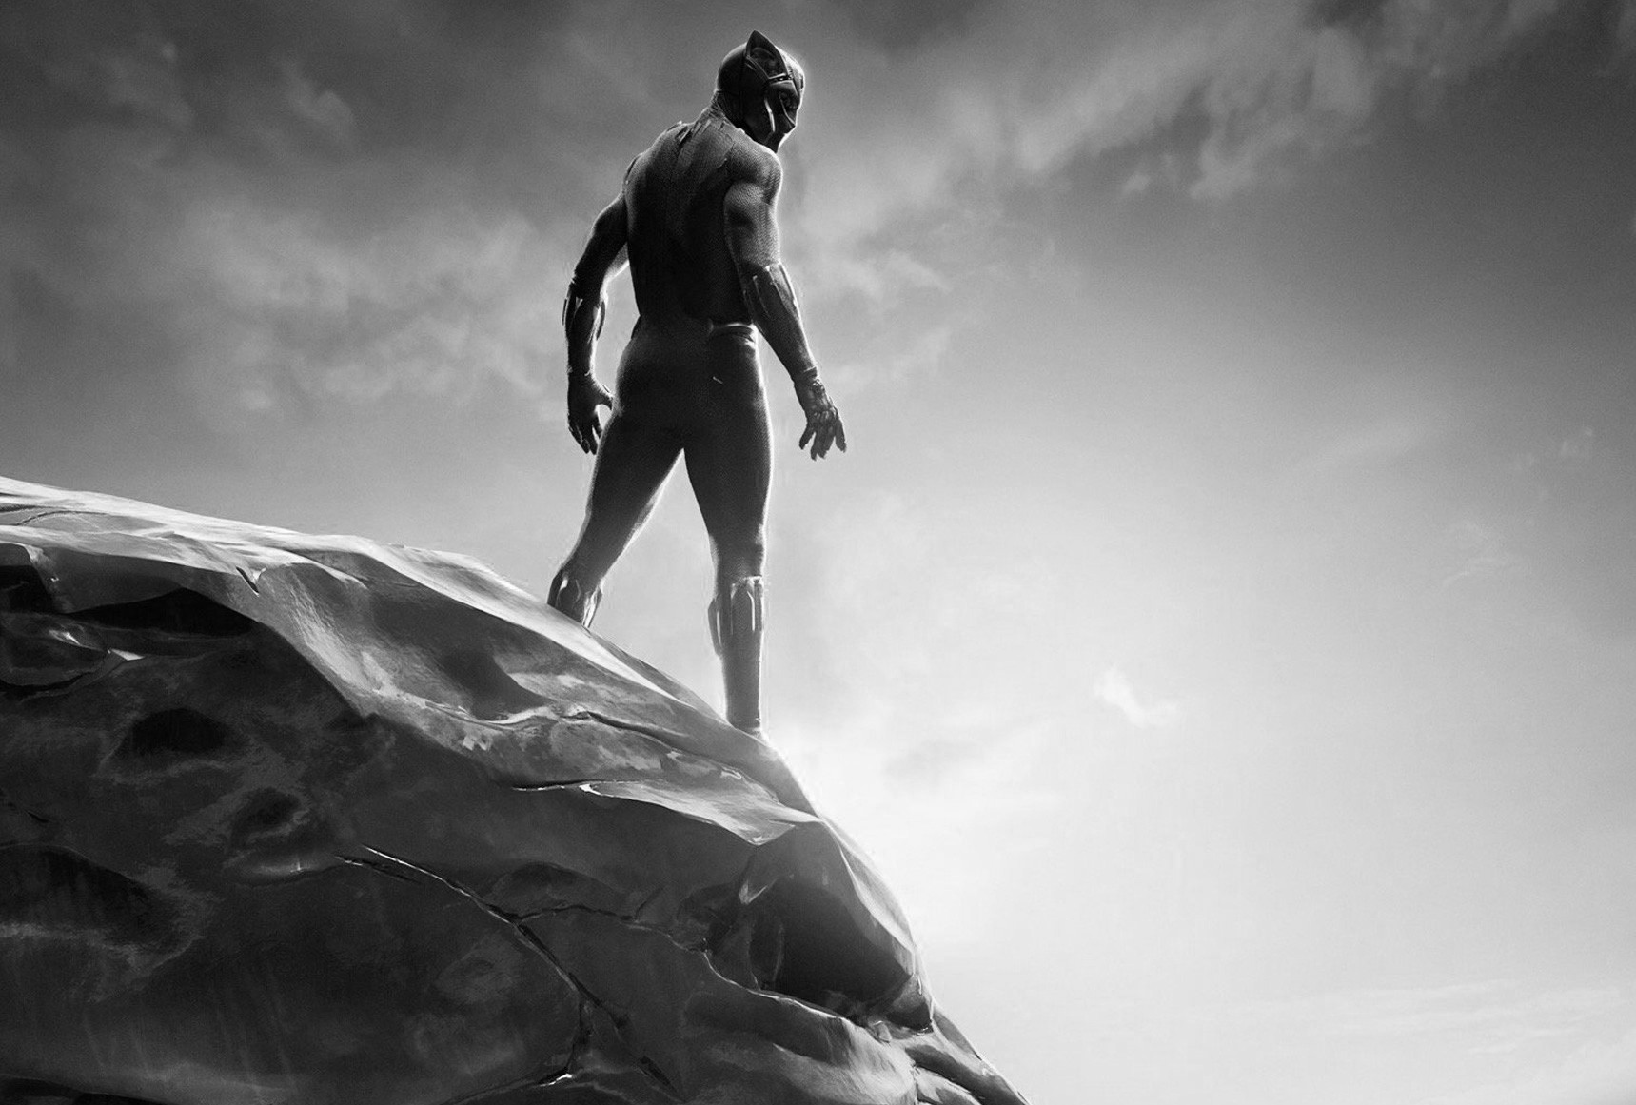
2018
Released in
Black Panther
黑豹
影片根据漫威漫画改编，故事背景承接于《美国队长3：内战》，讲述了黑豹回到了瓦坎达担任国王，然而当过去的劲敌再次出现，他被卷入一场正邪大战当中的故事。
Notes:
《黑豹》Black Panther 2018年2月16日

Slide 24
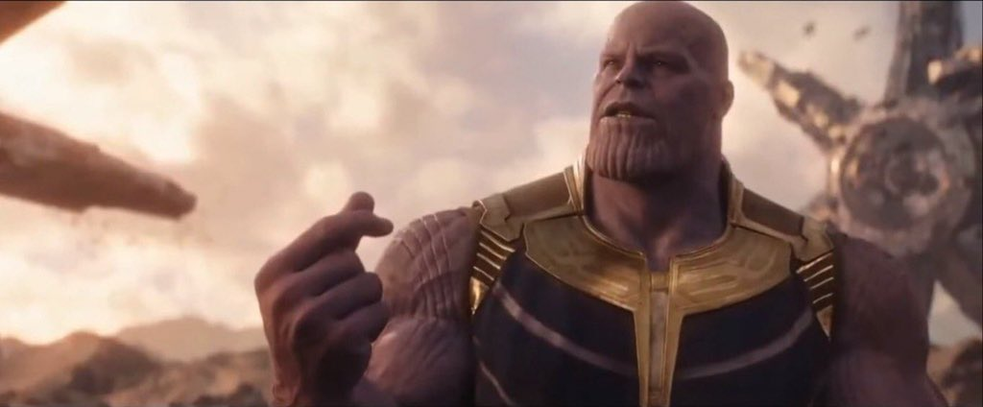
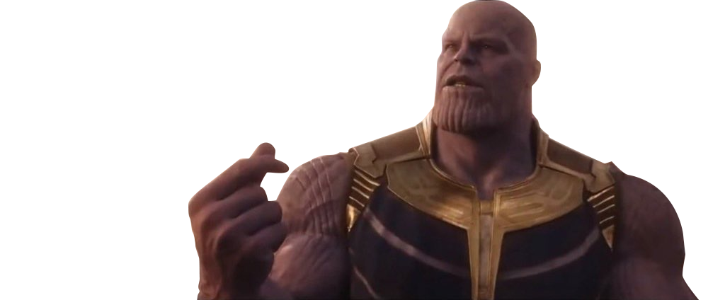

Slide 25
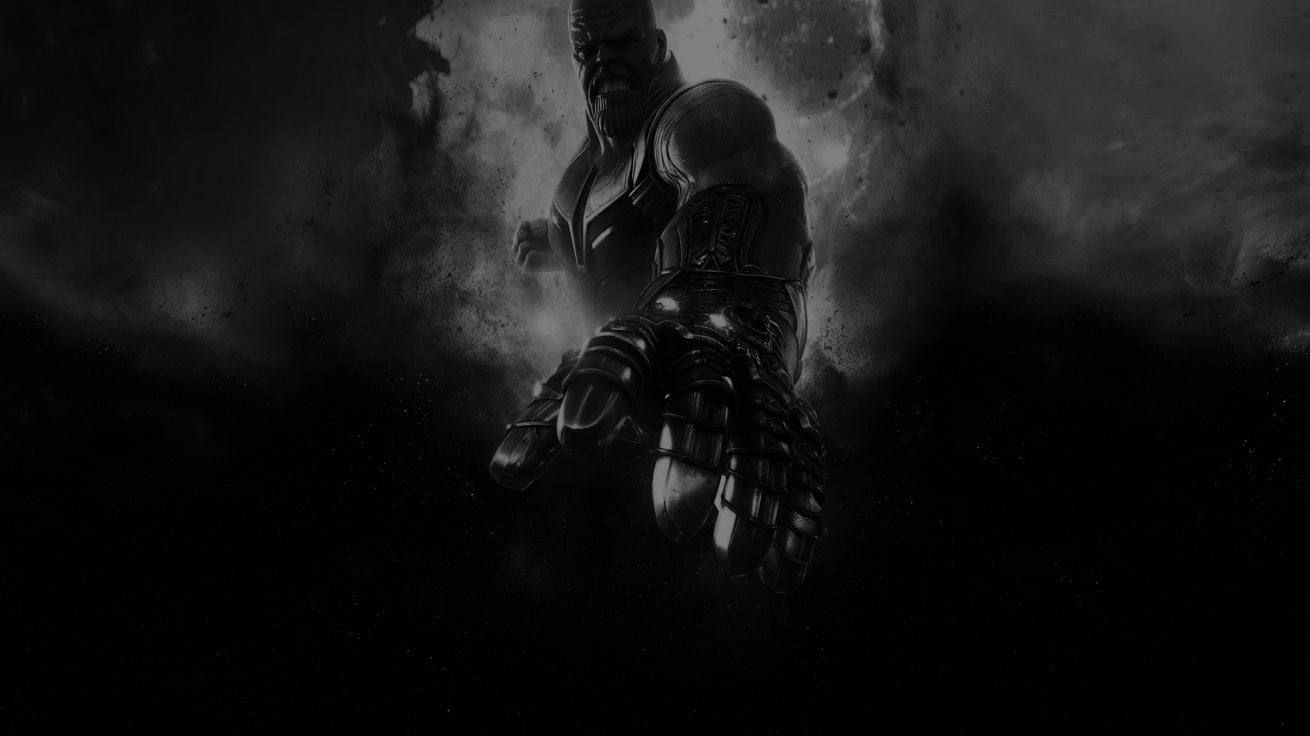




美国队长3：内战
Captain America: Civil War
银河护卫队2
Guardians of the Galaxy Vol. 2
雷神3：诸神黄昏
Thor: Ragnarok
复仇者联盟3：无限战争
Avengers: Infinity War
2016
05.06
2016
11.04
2017
05.05
2017
07.07
2017
11.03
2018
02.16
2018
04.27
奇异博士
Doctor Strange
蜘蛛侠：英雄归来
Spider-Man: Homecoming
黑豹
Black Panther

Slide 26

钢铁侠
Iron Man
Released in 2008
斯塔克军火公司是美军在全球范围内第一大军火供应商，其新任掌门人托尼•斯塔克风流倜傥，天资聪颖。他与公司元老俄巴迪亚•斯坦合作无间，共同将斯塔克公司的业务推向顶峰。现 实生活中的托尼热衷收集名贵跑车，搞点儿发明创造，当然露水姻缘更不可少。所幸他身边有维吉尼亚•波茨这样的好助手细心打理一切，才让他能自由自在过着贵公子的生活…..

Slide 27
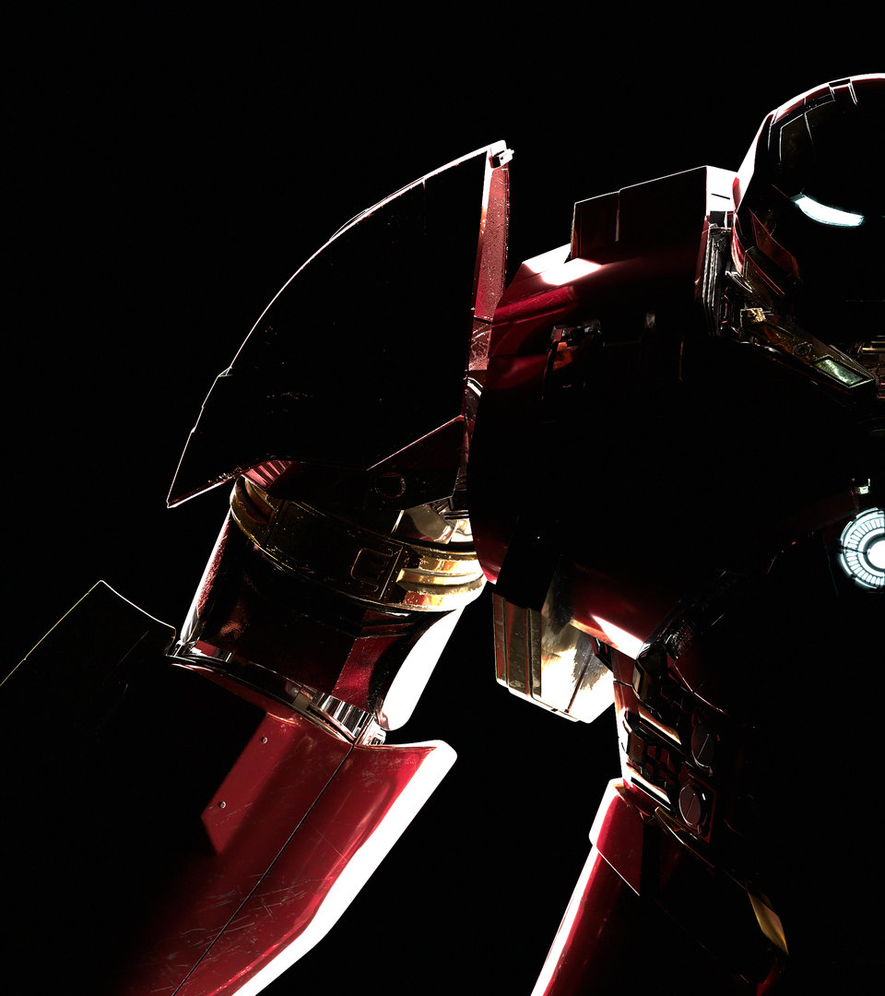


Iron Man
钢铁侠
托尼·史塔克（Tony Stark）即钢铁侠（Iron Man），是美国漫威漫画旗下超级英雄，初次登场于《悬疑故事》（Tales of Suspense）第39期（1963年3月），由斯坦·李、赖瑞·理柏、唐·赫克以及杰克·科比联合创造。
因于一场阴谋绑架中，胸部遭弹片穿入，生命危在旦夕，为了挽救自己的生命，在同被绑架的物理学家殷森（Yin Sen）的协助下托尼造出了防止弹片侵入心脏的方舟反应炉从而逃过一劫，后又用方舟反应炉作为能量运转的来源，暗中制造了一套高科技战衣杀出重围后逃脱，后参与创立复仇者联盟。

